Slide 1
Дистанційний курс з геометрії 8 клас за розділом:
«Розв'язування прямокутних трикутників»
Лошак О.В., Ольховська В.В., Церковна Л.О., вчителі математики ХЗОШ № 153
Заняття № 4:
«Значення sin, cos і tg для кутів 30°, 45°, 60°»

Slide 2
Цілі заняття
формування предметних компетентностей: домогтися засвоєння основних співвідношень між тригонометричними функціями одного кута, формул доведення, способу обчислення та значень синуса, косинуса й тангенса кутів 30^{о}, 45^{о}, 60^{о}; сформувати вміння розв’язувати задачі на застосування цих співвідношень та значень тригонометричних функцій;
формування ключових компетентностей: формувати вміння оперувати числовою інформацією; сприяти самовихованню ініціативності, відповідальності, упевненості в собі.

Slide 3
Актуалізація опорних знань
У прямокутному трикутнику один із гострих кутів дорівнює 45°, а один із катетів – 7 см. Знайдіть другий гострий кут і другий катет.
Знайдіть гіпотенузу прямокутного рівнобічного трикутника, якщо його катет дорівнює 8 см.
У рівносторонньому трикутнику ABC AD – медіана. Знайдіть кути трикутника ADC.
Знайдіть висоту рівностороннього трикутника, якщо його сторона дорівнює 6 см.

Slide 4
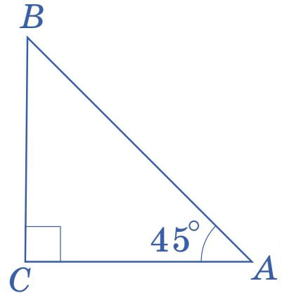
Актуалізація опорних знань
Перевір себе
У прямокутному трикутнику один із гострих кутів дорівнює 45°, а один із катетів – 7 см. Знайдіть другий гострий кут і другий катет.
Трикутник ABC – рівнобедрений
та прямокутний.
Тому ∠A = ∠B = 45° та
AC = BC = 7 см.

Slide 5
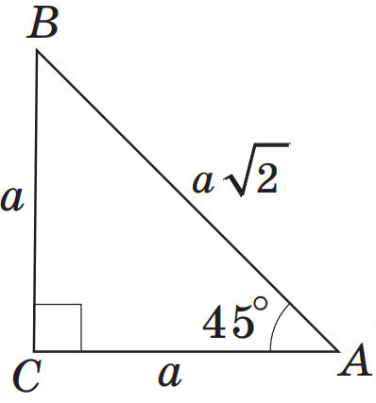
Актуалізація опорних знань
Перевір себе
Знайдіть гіпотенузу прямокутного рівнобічного трикутника, якщо його катет дорівнює 8 см.
AC = BC = a = 8 см – катети,
AB =a$\sqrt{2}$ = 8$\sqrt{2}$ см – гіпотенуза.

Slide 6
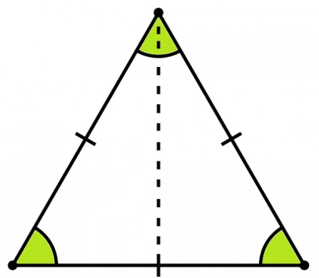
Актуалізація опорних знань
Перевір себе
У рівносторонньому трикутнику ABC AD – медіана. Знайдіть кути трикутника ADC.
A
∠A = ∠B = ∠C = 60°,
$∆$ADC: ∠ACD = 60°,
∠ADC = 90°, ∠CAD = 30°
C
D
B

Slide 7
Актуалізація опорних знань
Перевір себе
Знайдіть висоту рівностороннього трикутника, якщо його сторона дорівнює 6 см.
∠A = ∠B = ∠C = 60°, AC=6 см, AD – ?
$∆$ADC: ∠ACD = 60°, ∠ADC = 90°, ∠CAD = 30°, CD= ½ AC = 3 (см),
$\text{AD}=\sqrt{36−9}=\sqrt{25}=5$ (см) .
A
C
D
B

Slide 8
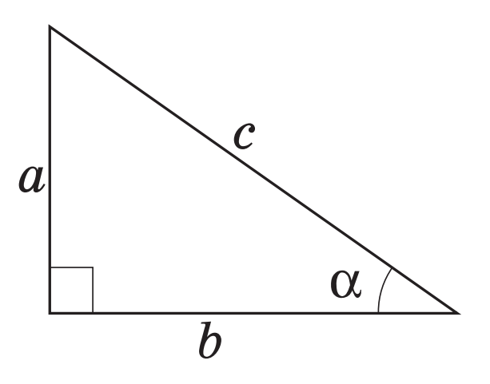
Співвідношення між триг. функціями одного кута
ТЕОРЕМА (основна тригонометрична тотожність)
Для будь-якого гострого кута α $$\sin^{2}{α}+\cos^{2}{α}=1.$$

Slide 9
Співвідношення між триг. функціями одного кута
ДОВЕДЕННЯ
За означенням синуса і косинуса гострого кута прямокутного трикутника маємо:
$$\sin^{2}{α}+\cos^{2}{α}={\left(\frac{a}{c}\right)}^{2}+{\left(\frac{b}{c}\right)}^{2}=\frac{a^{2}+b^{2}}{c^{2}} .$$
За теоремою Піфагора чисельник цього дробу дорівнює $c^{2}$, тобто $\sin^{2}{α}+\cos^{2}{α}=1$. $∎$

Slide 10
Співвідношення між триг. функціями одного кута
НАСЛІДОК
Для будь-якого гострого кута α $$\sin{α}=\sqrt{1−\cos^{2}{α}}, \cos{α}=\sqrt{1−\sin^{2}{α}}.$$
$$\operatorname{tg}{α}=\frac{\sin{α}}{\cos{α}}, \operatorname{ctg}{α}=\frac{\cos{α} }{\sin{α}},$$
$\operatorname{tg}{α}∙\operatorname{ctg}{α}=1$

Slide 11
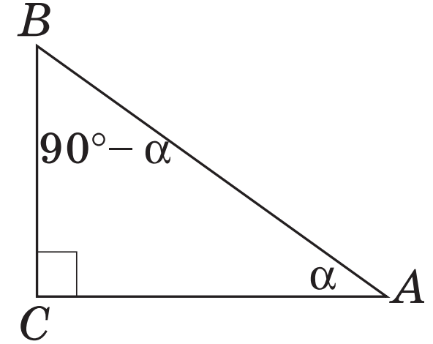
Формули доповнення
ТЕОРЕМА (формули доповнення)
Для будь-якого гострого кута α $$\sin{({90}^{o}−α)}=\cos{α}, \cos{({90}^{o}−α)}=\sin{α}.$$

Slide 12
Формули доповнення
ДОВЕДЕННЯ
Розглянемо прямокутний трикутник
ABC з гіпотенузою AB. Якщо ∠A = α, то
∠B = 90° – α. Подавши синуси і косинуси
гострих кутів трикутника, маємо:
$\sin{∠B}=\frac{AC}{AB}, \cos{∠A}=\frac{AC}{AB}$,
тобто $\sin{({90}^{o}−α)}=\cos{α}$,
$\sin{∠B}=\frac{BC}{AB}, \cos{∠A}=\frac{BC}{AB}$,
тобто $\cos{({90}^{o}−α)}=\sin{α}$.
Теорему доведено. $∎$

Slide 13
Формули доповнення
НАСЛІДОК
Для будь-якого гострого кута α $$\operatorname{tg}{({90}^{o}−α)}=\operatorname{ctg}{α}, \operatorname{ctg}{({90}^{o}−α)}=\operatorname{tg}{α}.$$

Slide 14
Обчислення синуса, косинуса й тангенса кута 45°
$$\sin{{45}^{o}}=\frac{BC}{AB}=\frac{a}{a\sqrt{2}}=\frac{1}{\sqrt{2}}=\frac{\sqrt{2}}{2};$$
$$\cos{{45}^{o}}=\frac{AC}{AB}=\frac{a}{a\sqrt{2}}=\frac{1}{\sqrt{2}}=\frac{\sqrt{2}}{2};$$
$$\operatorname{tg}{{45}^{o}}=\frac{BC}{AC}=\frac{a}{a}=1;$$
$$\operatorname{ctg}{{45}^{o}}=\frac{AC}{BC}=\frac{a}{a}=1.$$

Slide 15
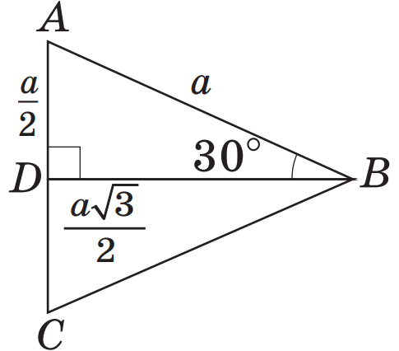
Обчислення синуса, косинуса й тангенса кута 30°
$$\sin{{30}^{o}}=\frac{AD}{AB}=\frac{a}{2}:a=\frac{1}{2};$$
$$\cos{{30}^{o}}=\frac{BD}{AB}=\frac{a\sqrt{3}}{2}:a=\frac{\sqrt{3}}{2};$$
$$\operatorname{tg}{{30}^{o}}=\frac{AD}{BD}=\frac{a}{2}:\frac{a\sqrt{3}}{2}=\frac{1}{\sqrt{3}}=\frac{\sqrt{3}}{3};$$
$$\operatorname{ctg}{{30}^{o}}=\frac{BD}{AD}=\frac{a\sqrt{3}}{2}:\frac{a}{2}=\sqrt{3}.$$

Slide 16
Обчислення синуса, косинуса й тангенса кута 60°
$$\sin{{60}^{o}}=\sin{({90}^{o}−{30}^{o})}=\cos{{30}^{o}}=\frac{\sqrt{3}}{2};$$
$$\cos{{60}^{o}}=\cos{({90}^{o}−{30}^{o})}=\sin{{30}^{o}}=\frac{1}{2};$$
$$\operatorname{tg}{{60}^{o}}=\operatorname{tg}{({90}^{o}−{30}^{o})}=\operatorname{ctg}{{30}^{o}}=\sqrt{3};$$
$$\operatorname{ctg}{{60}^{o}}=\operatorname{ctg}{({90}^{o}−{30}^{o})}=\operatorname{tg}{{30}^{o}}=\frac{\sqrt{3}}{3}.$$

Slide 17
Значення sin, cos і tg для кутів 30°, 45°, 60°
Функція | Кут α
 | 30° | 45° | 60°
sinα | $$\frac{1}{2}$$ | $$\frac{\sqrt{2}}{2}$$ | $$\frac{\sqrt{3}}{2}$$
cosα | $$\frac{\sqrt{3}}{2}$$ | $$\frac{\sqrt{2}}{2}$$ | $$\frac{1}{2}$$
tgα | $$\frac{\sqrt{3}}{3}$$ | 1 | $$\sqrt{3}$$
ctgα | $$\sqrt{3}$$ | 1 | $$\frac{\sqrt{3}}{3}$$

Slide 18
Приклади розв’язання та оформлення завдань
Завдання 1. Знайдіть косинус і тангенс гострого кута прямокутного трикутника, синус якого дорівнює 0,8.
Р о з в’ я з а н н я.
Нехай для гострого кута α $\sin{α}=0,8$. Тоді $\cos{α}=\sqrt{1−\sin^{2}{α}}$, тобто $\cos{α}=\sqrt{1−{0,8}^{2}}=\sqrt{0,36}=0,6$.
Оскільки $\operatorname{tg}{α}=\frac{\sin{α}}{\cos{α}}$, то $\operatorname{tg}{α}=\frac{0,8}{0,6}=\frac{3}{4}$.
В і д п о в і д ь. 0,6; $\frac{3}{4}$.

Slide 19
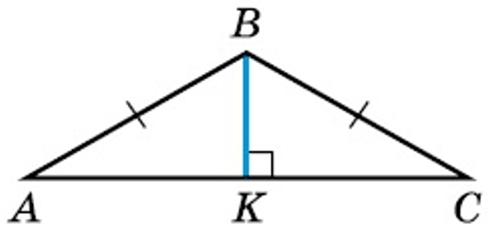
Приклади розв’язання та оформлення завдань
Завдання 2. Знайдіть висоту рівнобедреного трикутника, проведену до основи, якщо основа дорівнює 12 см, а кут при вершині трикутника дорівнює 120°.

Slide 20
Приклади розв’язання та оформлення завдань
Р о з в’ я з а н н я.
Нехай ABC – даний трикутник, AB=BC, AC =12 см, ∠ABC=120°.
Проведемо до основи AC висоту BK, яка є також медіаною
і бісектрисою. Тоді $KC=\frac{AC}{2}=\frac{12}{2}=6$ (см),
$∠KBC=∠ABC :2=120° :2=60°$.
Із $\left.∆BKC (∠K=90°\right)$: $\operatorname{tg}{∠KBC}=\frac{KC}{BK}$, звідси
$BK=\frac{KC}{\operatorname{tg}{∠KBC}}=\frac{6}{\operatorname{tg}{{60}^{o}}}=\frac{6}{\sqrt{3}}=\frac{6\sqrt{3}}{3}=2\sqrt{3}$ (см).
В і д п о в і д ь. $2\sqrt{3}$ см.

Slide 21
Приклади розв’язання та оформлення завдань
Завдання 3. Знайдіть косинус, синус, тангенс та котангенс кута 37°.
Р о з в’ я з а н н я.
$$\sin{{37}^{o}}=0,602; \cos{{37}^{o}}=0,799;$$
$$\operatorname{tg}{{37}^{o}}=0,754; \operatorname{ctg}{{37}^{o}}=1,327.$$

Slide 22
Приклади розв’язання та оформлення завдань
Завдання 4. Знайдіть косинус, синус, тангенс та котангенс кута 53°.
Р о з в’ я з а н н я.
$$\sin{{53}^{o}}=0,799; \cos{{53}^{o}}=0,602;$$
$$\operatorname{tg}{{53}^{o}}=1,327; \operatorname{ctg}{{53}^{o}}=0,754.$$

Slide 23
Завдання для самостійного опрацювання
Завдання 5. Знайдіть значення виразів:
1) sin60° + cos30°; 2) sin45° ⋅ cos45°;
3) sin²30° + cos²60°; 4) tg30° ⋅ cos60°.
Завдання 6. Знайдіть косинус кута: 1) 25°; 2) 39°; 3) 83°.
Завдання 7. Знайдіть синус кута: 1) 35°; 2) 49°; 3) 89°.
Завдання 8. Знайдіть тангенс кута: 1) 15°; 2) 59°; 3) 72°.
Завдання 9. Знайдіть величину гострого кута x, якщо:
1) sin x = 0,013; 2) cos x = 0,211; 3) tg x = 0,322.

Slide 24
Завдання для самостійного опрацювання
Перевір себе
Завдання 5. 1) $\sqrt{3}$; 2) $\frac{1}{2}$; 3) $\frac{1}{2}$; 4) $\frac{1}{2}$.
Завдання 6. 1) 0,906; 2) 0,777; 3) 0,122.
Завдання 7. 1) 0,574; 2) 0,755; 3) 1.
Завдання 8. 1) 0,268; 2) 1,664; 3) 3,078.
Завдання 9. 1) 1°; 2) 78°; 3) 18°.

Slide 25
Питання для самоперевірки
Як пов’язані між собою tgα, sinα, cosα?
Як пов’язані між собою ctgα, sinα, cosα?
Як пов’язані між собою tgα і ctgα?
Як пов’язані між собою sinα і cosα?
Чому дорівнює $\sin\left({90}^{o}−{30}^{o}\right)$, $\cos\left({90}^{o}−{30}^{o}\right)$, $\operatorname{tg}\left({90}^{o}−{30}^{o}\right)$, $\operatorname{ctg}{({90}^{o}−{30}^{o})}?$
Чому дорівнює sin30°, cos30°, tg30°, ctg30°?
Чому дорівнює sin45°, cos45°, tg45°, ctg45°?
Чому дорівнює sin60°, cos60°, tg60°, ctg60°?

Slide 26
Питання для самоперевірки
Перевір себе
Як пов’язані між собою tgα, sinα, cosα?
$$\operatorname{tg}{α}=\frac{\sin{α}}{\cos{α}}$$
Як пов’язані між собою ctgα, sinα, cosα?
$$\text{c}tg{α}=\frac{\cos{α}}{\sin{α}}$$
Як пов’язані між собою tgα і ctgα?
$$\operatorname{tg}{α}∙\operatorname{ctg}{α}=1$$

Slide 27
Питання для самоперевірки
Перевір себе
Як пов’язані між собою sinα і cosα?
$$\sin^{2}{α}+\cos^{2}{α}=1$$
Чому дорівнює $\sin\left({90}^{o}−{30}^{o}\right)$, $\cos\left({90}^{o}−{30}^{o}\right)$, $\operatorname{tg}\left({90}^{o}−{30}^{o}\right)$, $\operatorname{ctg}{({90}^{o}−{30}^{o})}$?
$$\sin{({90}^{o}−{30}^{o})}=\frac{\sqrt{3}}{2}; \cos{({90}^{o}−{30}^{o})}=\frac{1}{2};$$
$$\operatorname{tg}{({90}^{o}−{30}^{o})}=\sqrt{3};\operatorname{ctg}{({90}^{o}−{30}^{o})}=\frac{\sqrt{3}}{3}.$$

Slide 28
Питання для самоперевірки
Перевір себе
Чому дорівнює sin30°, cos30°, tg30°, ctg30°?
$$\text{sin}\text{30}\text{°}=\frac{1}{2};\text{cos}\text{30}\text{°}=\frac{\sqrt{3}}{2};\text{tg}\text{30}\text{°}=\frac{\sqrt{3}}{3};\text{ctg}\text{30}\text{°}=\sqrt{3}.$$
Чому дорівнює sin45°, cos45°, tg45°, ctg45°?
$$\text{sin}\text{45}\text{°}=\frac{\sqrt{2}}{2};\text{cos}\text{45}\text{°}=\frac{\sqrt{2}}{2};\text{tg}\text{45}\text{°}=1;\text{ctg}\text{45}\text{°}=1.$$
Чому дорівнює sin60°, cos60°, tg60°, ctg60°?
$$\text{sin}\text{6}\text{0}\text{°}=\frac{\sqrt{3}}{2};\text{cos}\text{6}\text{0}\text{°}=\frac{1}{2};\text{tg}\text{6}\text{0}\text{°}=\sqrt{3};\text{ctg}\text{6}\text{0}\text{°}=\frac{\sqrt{3}}{3}.$$

Slide 29
Експрес-контроль
Для проходження швидкого експрес-контролю виконайте завдання за посиланням на Google Forms:
https://docs.google.com/forms/d/e/1FAIpQLSfufKs5fOzcwZOwYhbbKUPkAMuobbEx0wVwf89C1Xxm1uQj4A/viewform

Slide 30
Самостійна робота
Для більш якісного засвоєння матеріалу пройдіть тест за посиланням
https://online.hneu.edu.ua/mod/quiz/view.php?id=11138

Slide 31
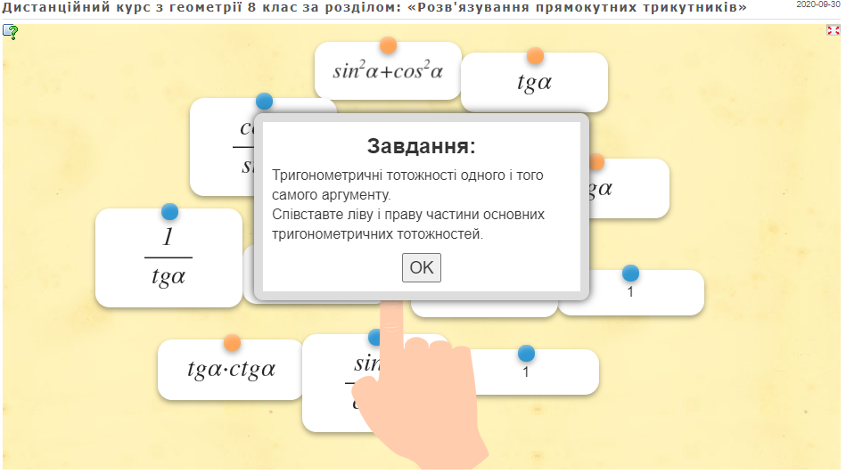
Інтерактивна вправа
Співставте ліву і праву частини основних тригонометричних тотожностей.
https://learningapps.org/display?v=pa7ord9pj20

Slide 32
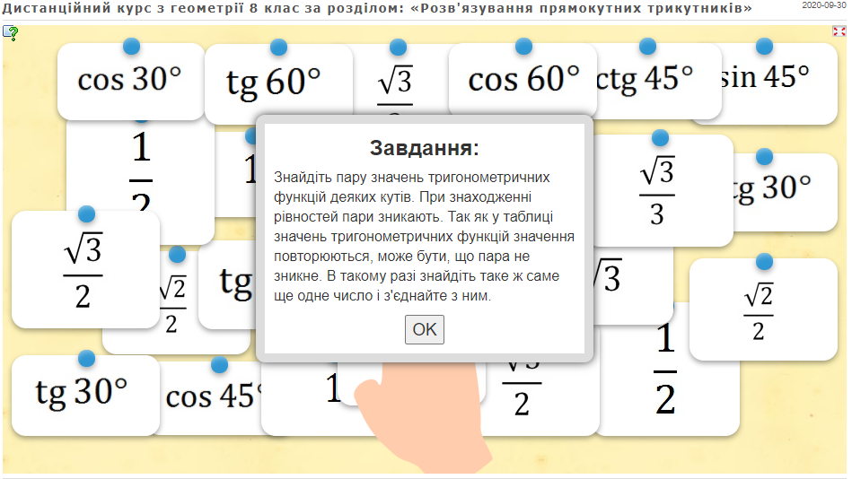
Інтерактивна вправа
Знайдіть пару значень тригонометричних функцій деяких кутів.
https://learningapps.org/display?v=pczo97nbc20

Slide 33
Домашнє завдання
Опрацювати матеріали, що знаходяться в папці «Заняття № 4» до цього заняття та § 19 п. 19.2 та § 20 (сторінки 207-208, 213-215 підручника «Геометрія 8 клас» (А.П. Єршова, В.В. Голобородько, С.В. Єршов, О.Ф. Крижановський)

Slide 34
Афоризм
Справжні знання полягають не в ознайомленні з фактами, що роблять людину лише педантом, а у використанні фактів, що робить її філософом.
Генрі Томас Букль,
англійський історик і соціолог

